Slide 1

Игра- средство мотивации учащихся.
Учитель начальных классов
МБОУ Платовской СОШ:
Орлёнок О.В.

Slide 2
Цель моей работы:
обобщить опыт по внедрению игровых технологий в учебный процесс начальной школы, показать эффективность метода.
Задачи:
Раскрыть особенности педагогических игр;
Показать возможную методику организации уроков с использованием игровых технологий;
Определить, какое место игровые технологии занимают в учебно-воспитательном процессе.

Slide 3
Классификация педагогических игр:
— по виду деятельности (двигательные, умственные, трудовые, социальные, психологические);
— по характеру педагогического процесса
( тренировочные, контролирующие, развивающие, обучающие);
— по характеру игровой методики (предметные, сюжетные, ролевые, деловые, имитационные, игры-драматизации);
— по структуре (игры-упражнения, игры-состязания).

Slide 4
Девиз моей педагогической деятельности:
« Учение без принуждения ».
Моя задача – сделать процесс обучения
занимательным, создать у детей бодрое
рабочее настроение, облегчить преодоление
трудностей в усвоении учебного материала.

Slide 5
При использовании игровых технологий на уроках соблюдаю следующие условия:
1) соответствие игры учебно -воспитательным целям урока;
2) доступность для учащихся данного возраста;
3) умеренность в использовании игр на уроках.

Slide 6
Реализация игровых приемов и ситуаций при урочной форме занятий происходит по следующим основным направлениям:
дидактическую цель ставлю перед учащимися в форме игровой задачи; учебную деятельность подчиняю правилам игры; учебный материал использую в качестве ее средства; в учебную деятельность ввожу элемент соревнования, который переводит дидактическую задачу в игровую; успешное выполнение дидактического задания связываю с игровым результатом.

Slide 7
мотивАЦИЯ познавательной деятельности:
1. В игре команды или отдельные ученики изначально равны (нет отличников и троечников, есть игроки) 2.Ситуация успеха создает благоприятный эмоциональный фон для развития познавательного интереса. 3.Каждая игра имеет близкий результат (окончание игры), 4.Состязательность - неотъемлемая часть игры - притягательна для детей. 5.Удовольствие, полученное от игры, создает комфортное состояние на уроках и усиливает желание изучать предмет. 6.В игре всегда есть некое таинство - неполученный ответ, что активизирует мыслительную деятельность ученика, толкает на поиск ответа.

Slide 8
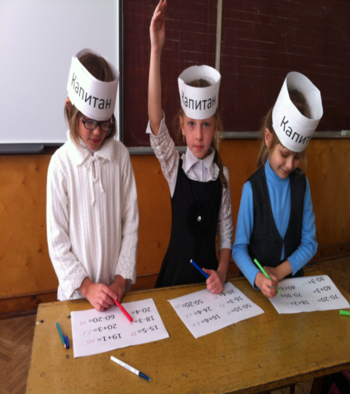
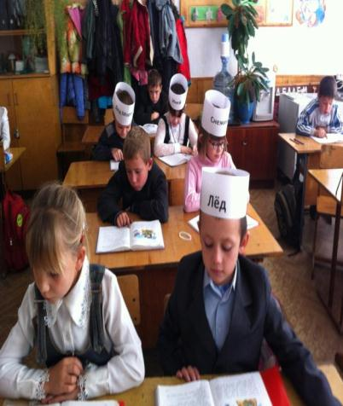
В своей деятельности я применяю:
Ролевые игры

Slide 9
«капитан Флинт»
нос коси сама Лина
Каждое слово – риф, который нужно умело обойти, если прочитать слово правильно. Капитан ведет класс через рифы, читая слова правильно. Ребята хором повторяют их. Если капитан ошибся, ему бросают спасательный круг (хором читают слово правильно).
Ценно то, что сколько раз ни прочитывались слова, дети с неослабевающим вниманием следят за капитаном.

Slide 10
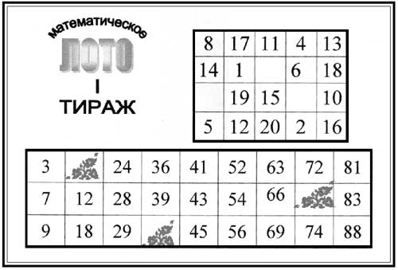
Математическое лото
На игровом билете в правом верхнем
углу в беспорядке расположены числа
от 1 до 20.
В таблице находятся 17 чисел, 3 пропущены.
Записать в пустые клетки квадрата
пропущенные числа.
Назвать недостающие в таблице
числа в порядке убывания.
Цель: отработка навыка счёта в пределах 100

Slide 11
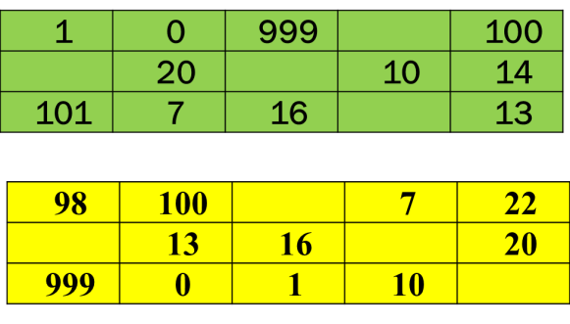
Вопросы для лото:
1. Какое из чисел натурального ряда является наименьшим?
2. Вспомните сказку о волке и козлятах. Сколько было козлят?
3. Какое из двузначных натуральных чисел является наименьшим?
4. Какое число следует за наибольшим двузначным числом?
5. Какое число предшествует 1000?
Выполняя данное задание ученик должен помнить, что для ответа на каждый вопрос отводится не более 30 секунд
Цель: отработка навыка счёта в пределах 1000

Slide 12
Азбука-Лото
Каждый ученик получает карточку с буквами и конверт с фишками.
Я называю буквы.
Ученики находят буквы и закрывают их .
Такие игры способствуют быстрому запоминанию изученных букв и подготавливают учащихся к чтению .
К к | Д д | Ю ю | М м |  | И и
З з | Ч ч | А а | Ш ш | П п | Е е
ы | Щ щ |  | Э э | В в | Я я
Ж ж | Б б | Ф ф | Л л | Р р | Н н
О о | ъ | Х х |  | Й й | У у
Т т | Г г | Ц ц | Ё ё | С с | ь

Slide 13
Буквенные пирамиды
Буквенные пирамиды
Н А НА ТА
М О ЛУ НА
Т У КУ РЫ
С И ЛИ СА
Л Ы СА НИ
Р А КО СЫ
УЧЕНИК ДОЛЖЕН «СПУСТИТЬСЯ» С ПИРАМИДЫ ИЛИ «ВЗОБРАТЬСЯ» НА НЕЁ .
ИГРА ПРОВОДИТСЯ СО ВСЕМ КЛАССОМ ИЛИ ИНДИВИДУАЛЬНО.
ЦЕЛЬ:
ОТРАБОТКА НАВЫКА ЧТЕНИЯ.

Slide 14
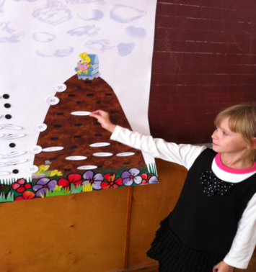
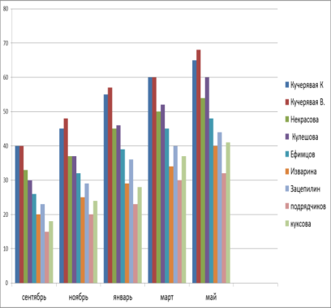
ИГРА «ВОЛШЕБНАЯ ГОРА»
(срок действия: в течение года)
Игра помогает диагностировать результативность и эффективность навыка чтения.

Slide 15
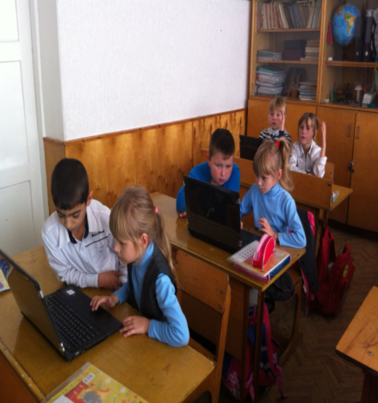
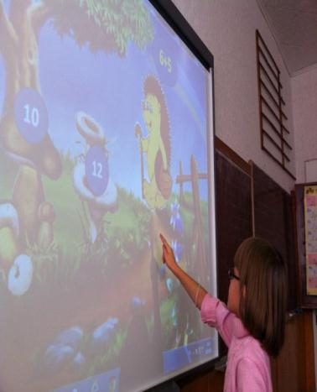
использую интерактивную доску и персональные компьютеры в учебной и внеурочной деятельности .

Slide 16
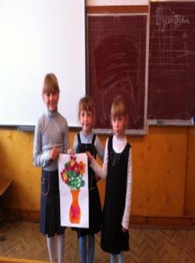
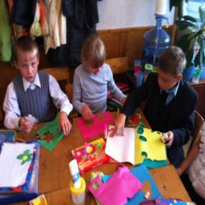
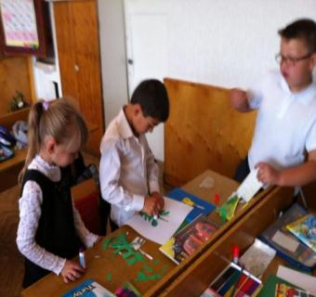
УРОК – ПРОЕКТ
«ПУТЕШЕСТВИЕ В ЦВЕТОЧНУЮ СКАЗКУ».

Slide 17
«Игра – это искра, зажигающая огонёк пытливости и любознательности». В.А.Сухомлинский
Вывод: таким образом, игровые технологии являются одной из уникальных форм обучения, которые позволяют сделать интересными и увлекательными не только работу учащихся на творческом уровне, но и будничные шаги по изучению базового материала. Вкладывая образовательное содержание в игровую оболочку, решаю одну из ключевых проблем педагогики – проблему мотивации учебной деятельности.

